Slide 1
2026-04-22 - PRD - Release notes - Machtigingenportaal
Aan: | Doelgroepen/gebruikersgroepen (DG)
Van: | Functioneel Beheer VECOZO
Productiedatum/Livegang: | 22-04-2026
Onderwerp: | Release notes 22-04-2026
Op deze pagina vindt u een overzicht van alle wijzigingen. Deze worden op de volgende pagina’s toegelicht.
Voor wie? | Omschrijving van de wijziging | Dienst | Release Note nummer
Doelgroep/gebruikersgroep (zorgaanbieders/zorgverzekeraars/gemeenten/overige) | Titel - Het maximaal aantal zoekresultaten op het zoekresultaatscherm is verhoogd van 100 naar 500 machtigingsaanvragen - De lijst met UZOVI's is geactualiseerd waardoor niet gebruikte UZOVI's niet meer voorkomen in het Machtigingenportaal | Machtigingenportaal | RR 710563

Slide 2
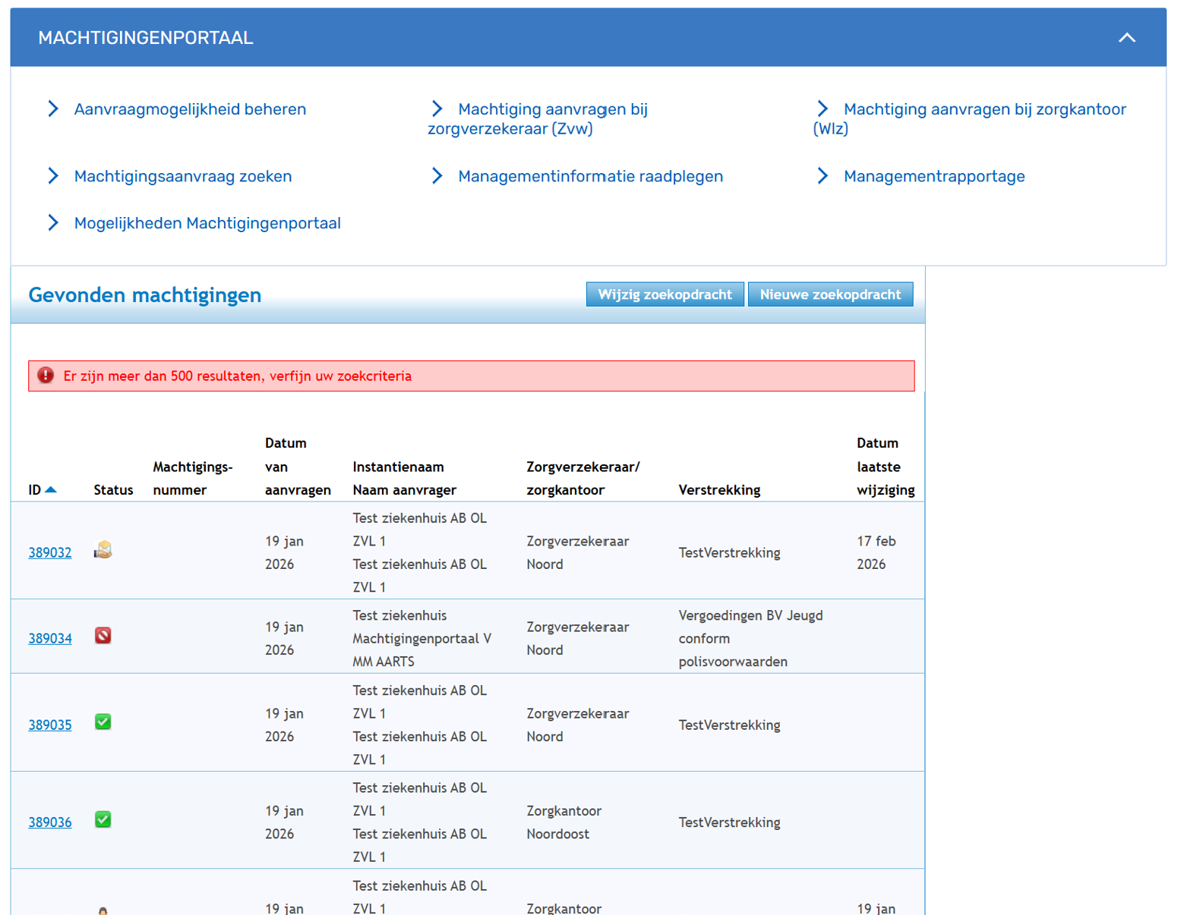
Visuele toelichting van de wijziging inclusief screenshots.
Figuur 1: …..(zie figuur 2)
Figuur 2: …..

